Slide 1

为为网是国内领先在家居建材行业推出O2M模式的企业，是行业的先驱者，带领着建材家居行业跨越了从传统互联网电子商务到移动电子商务的巨大转型。

Slide 2
主要页面
1.共同页面——头部，脚部
2.首页
3.列表页
4.商品详情页面
5.购物车页面
6.登录注册页面

Slide 3
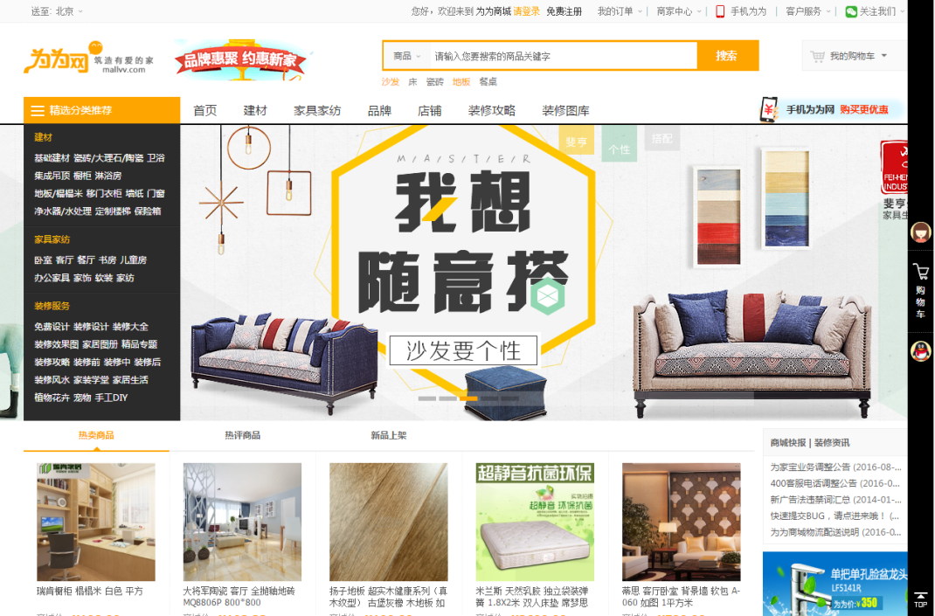
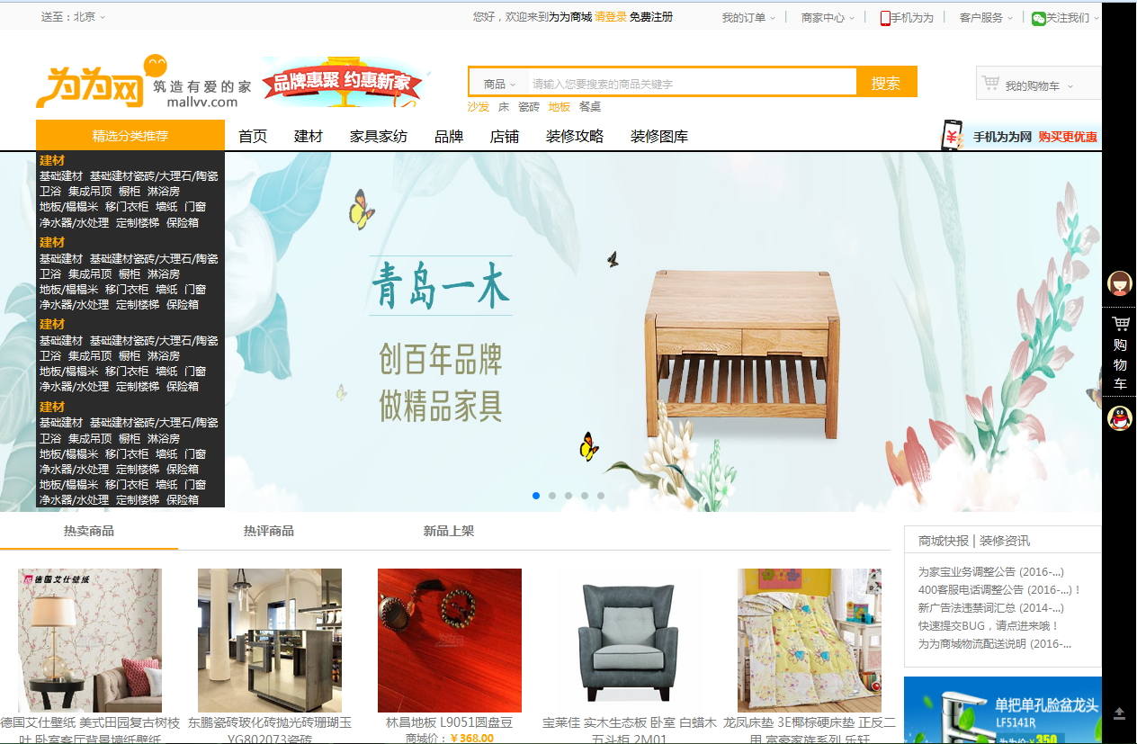
1.首页
官网
作品

Slide 4
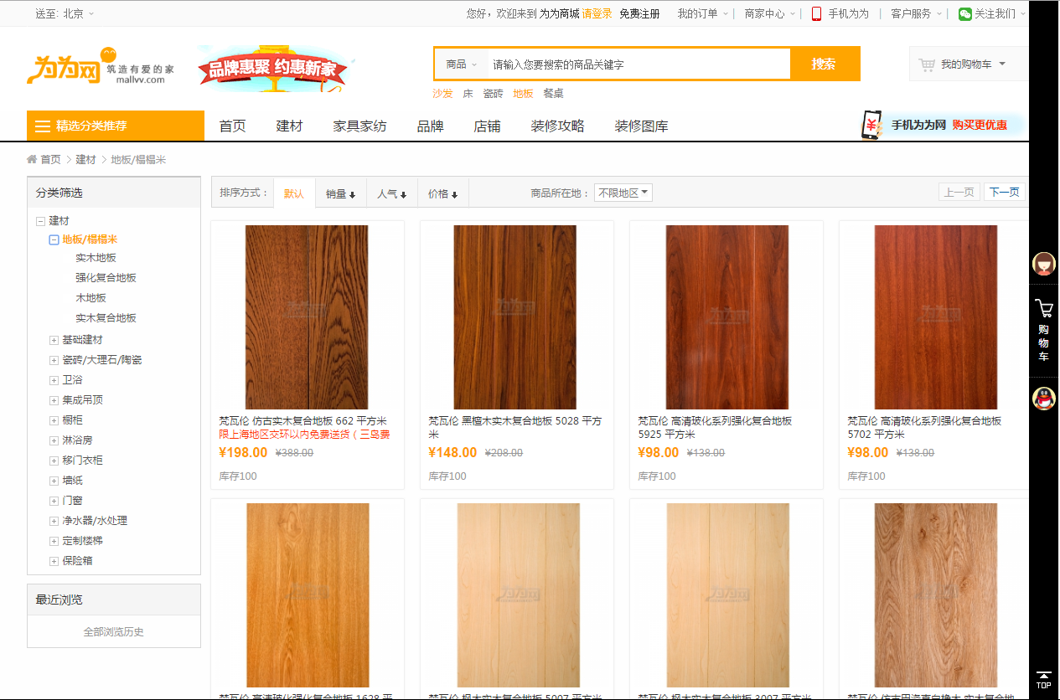
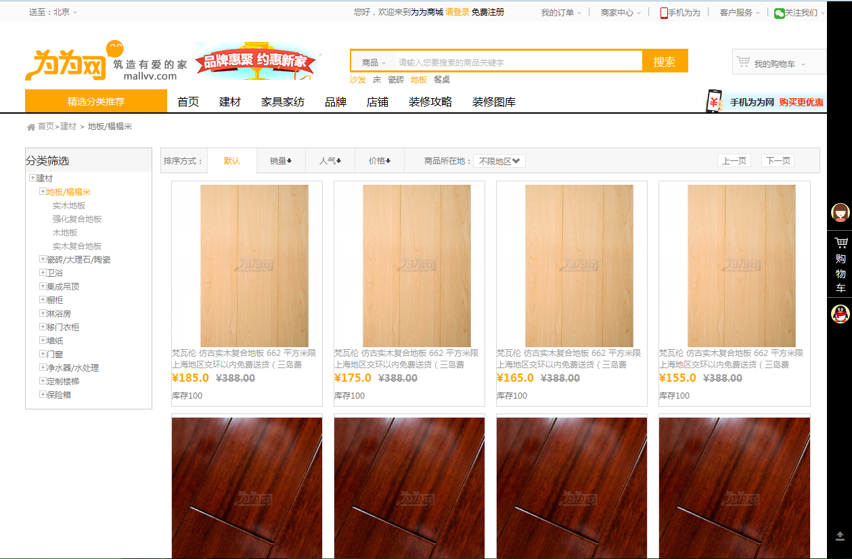
2.列表页
官网
作品

Slide 5
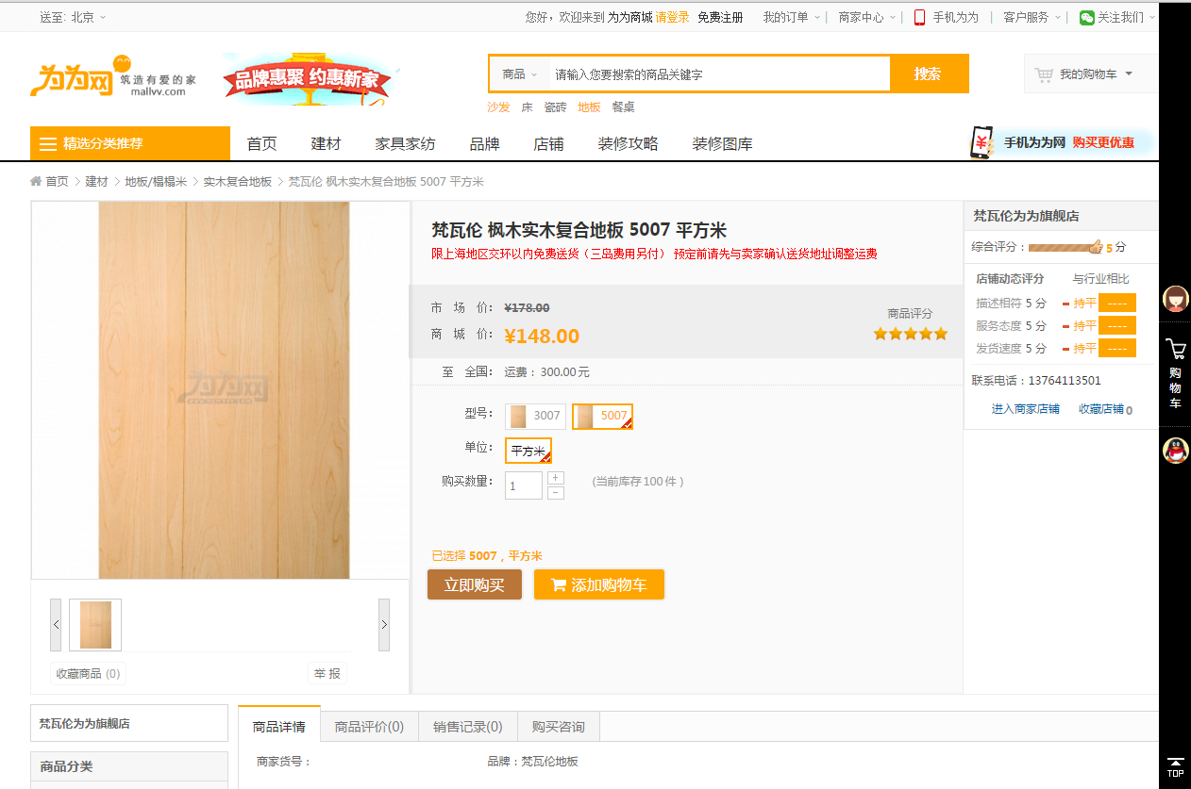
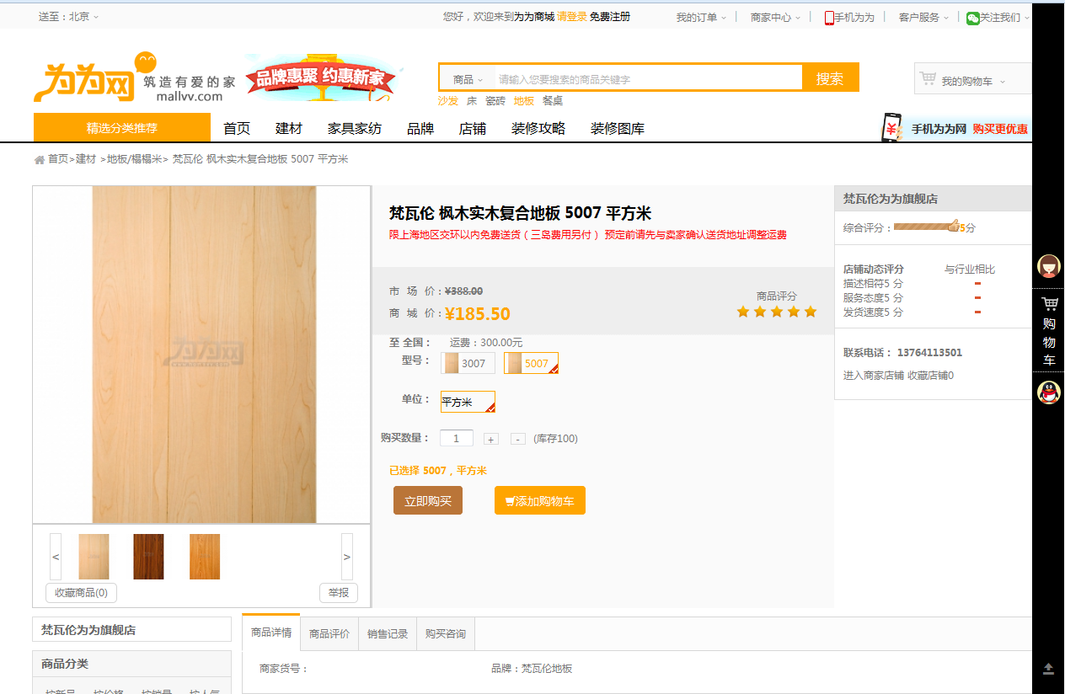
3.商品详情页
官网
作品

Slide 6
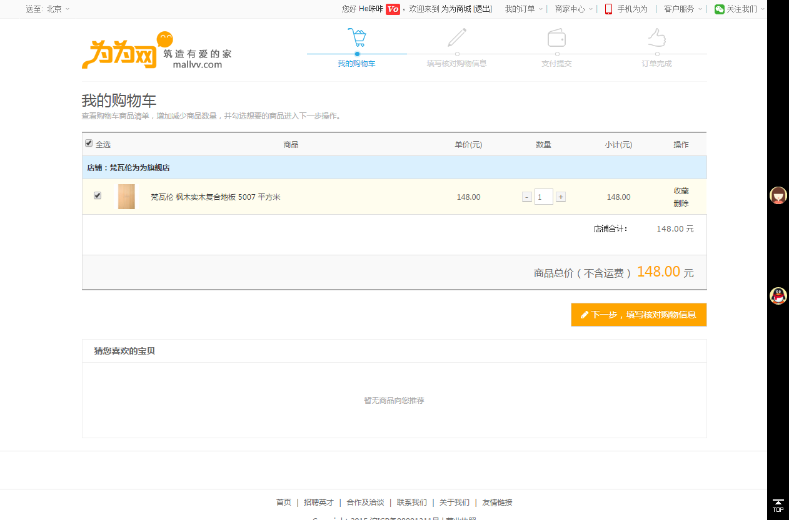
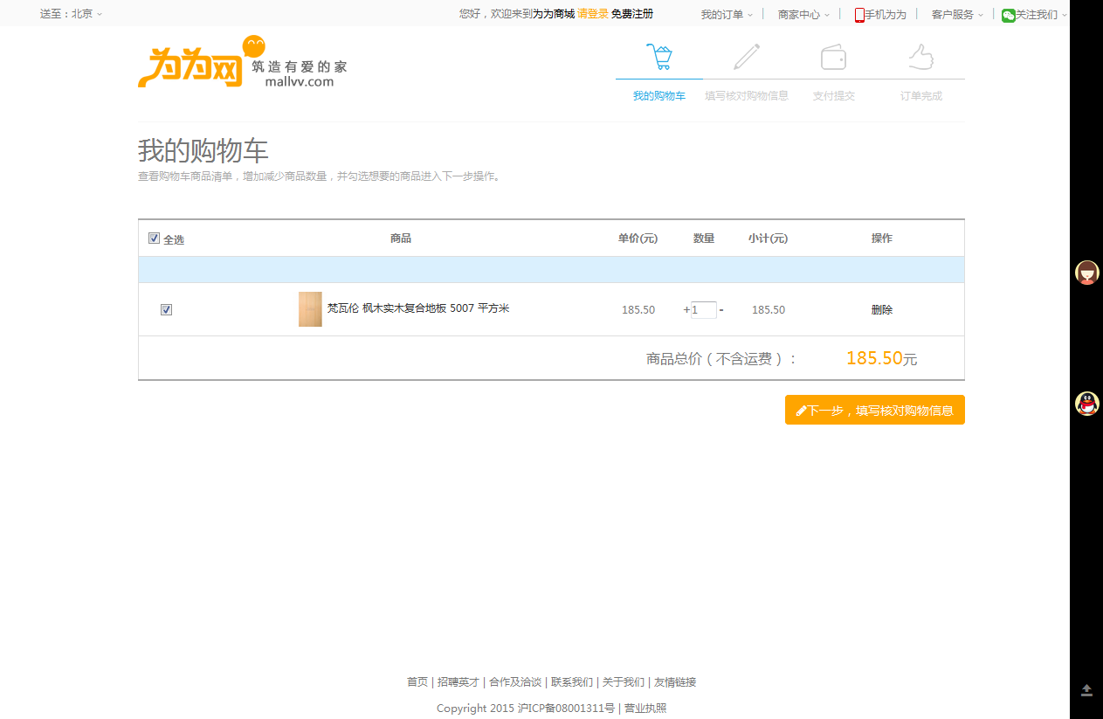
4.购物车
官网
作品

Slide 7
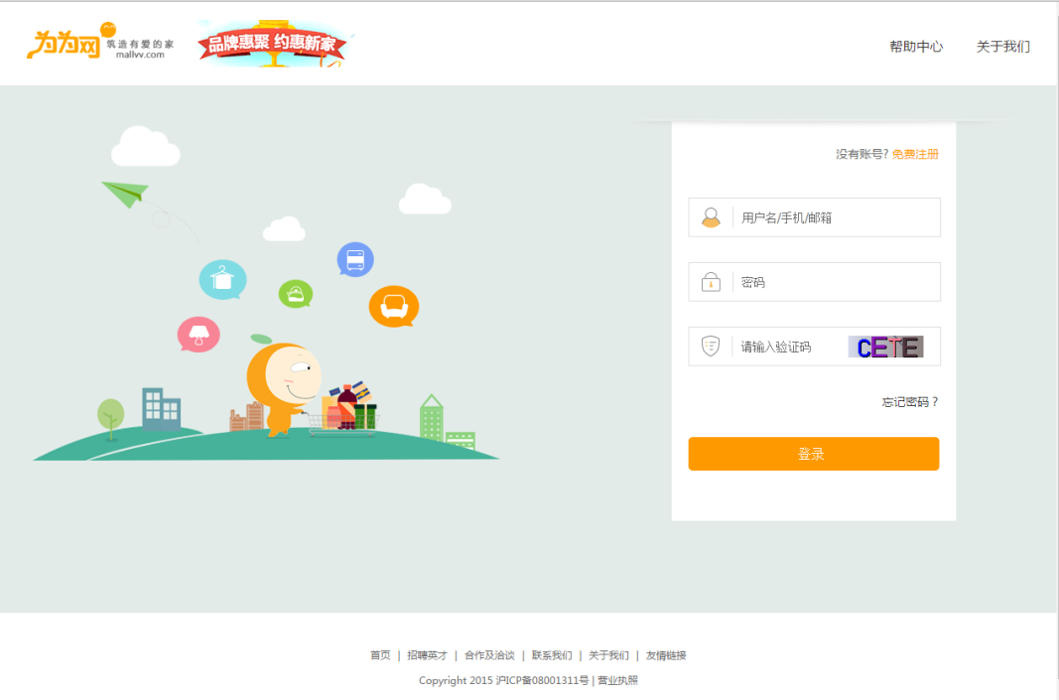
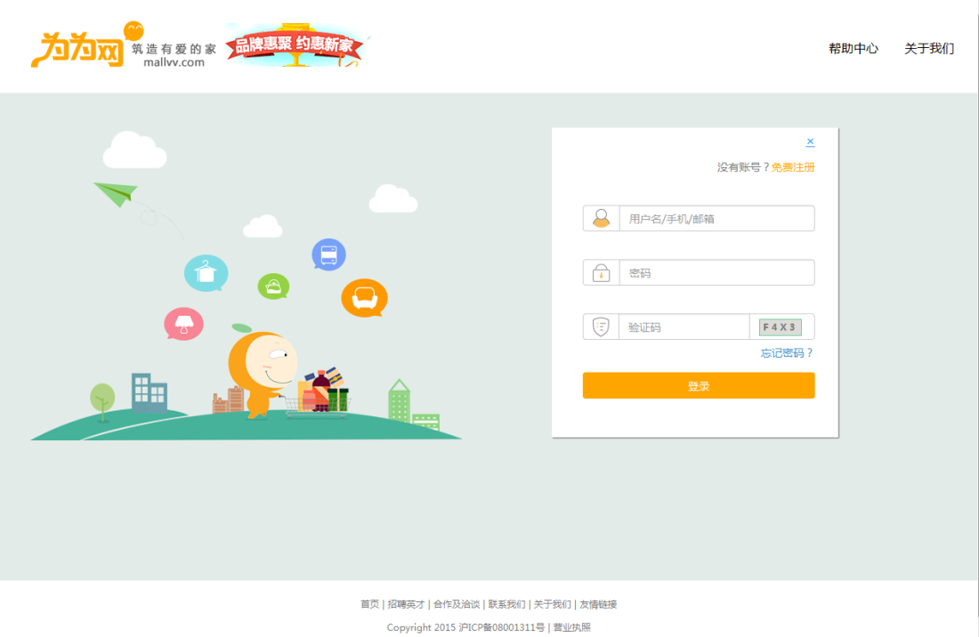
5.登录页
官网
作品

Slide 8
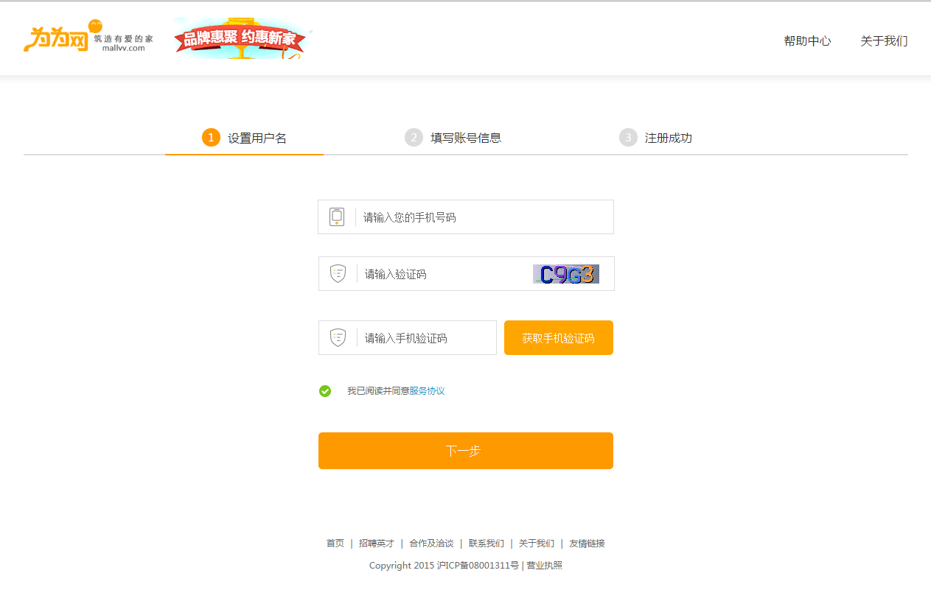
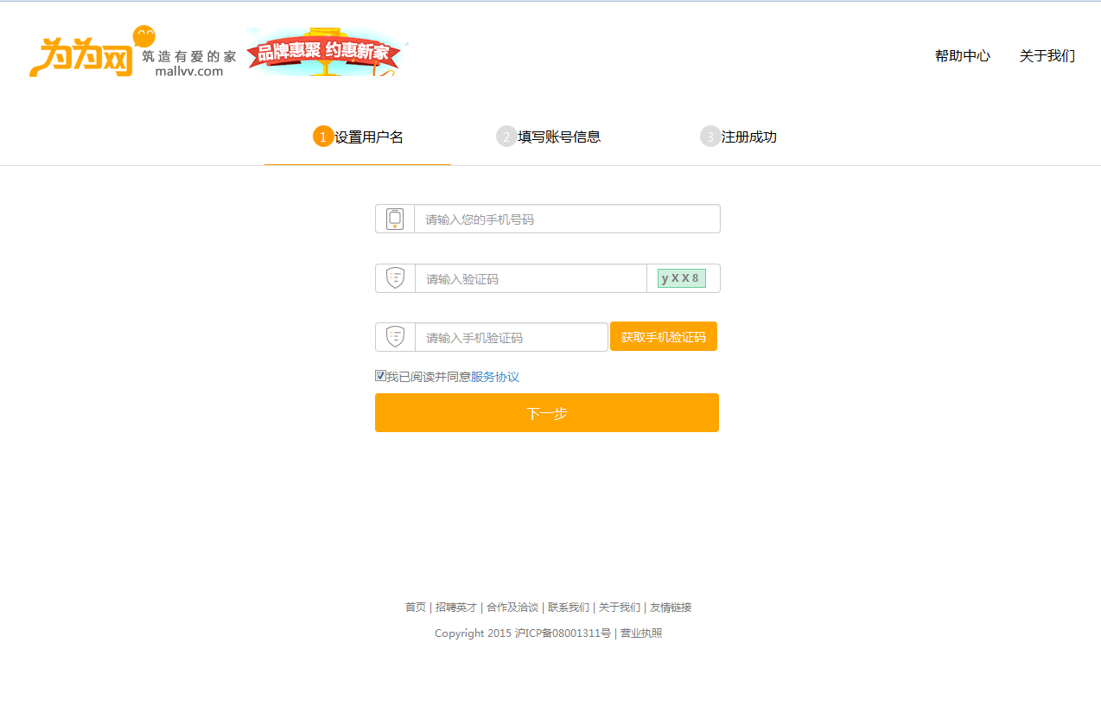
6.注册页面
官网
作品

Slide 9
主要实现功能
1.登录，注册
2.轮播
3.翻页
4.排序
5.搜索
6.加入购物车
7.结算

Slide 10





使用到的框架和插件
1. jQuery
2. Boostrap
3.Swiper
4.jQZoom
5. Font Awesome
6. jQuery.cookie
7. jQuery.idcode
8. jQuery-validation-1.15.0

Slide 11
演示

Slide 12

前方高能，注意坑 Bug
页面布局：
善用定位，注意z-index。
样式编写：
注意权重。
函数编写：
封装函数，达到代码重用减少代码量的目的。
外部文件引入：
注意共同外部文件的引入。

Slide 13
总结

Slide 14
谢谢

